Slide 1
Plataforma Web Jiovani Go
Sistema de Comercialización de Fragancias
Presentación del Proyecto Final

Slide 2
Descripción del Proyecto
Jiovani Go es una plataforma web integral especializada en la comercialización de perfumes, desarrollada con tecnologías modernas y arquitectura escalable.
Características principales:
Catálogo interactivo de productos con sistema de categorización avanzado
Blog especializado en contenido sobre fragancias y tendencias
Sistema de autenticación robusto con diferentes niveles de acceso
Panel de administración completo para gestión de contenido
Formulario de contacto integrado para atención al cliente
Arquitectura de tres capas con separación clara de responsabilidades
La plataforma está diseñada para ofrecer una experiencia de usuario excepcional, combinando funcionalidad comercial con contenido educativo sobre el mundo de las fragancias.

Slide 3
Objetivos
Objetivo General
Desarrollar una plataforma web robusta y escalable que permita la comercialización efectiva de fragancias, integrando funcionalidades de e-commerce con un sistema de gestión de contenido especializado.
Objetivos específicos:
Implementar un sistema de autenticación y autorización con múltiples roles de usuario
Crear un catálogo de productos dinámico con capacidades de búsqueda y filtrado avanzadas
Desarrollar un blog integrado para educación y marketing de contenidos
Establecer una arquitectura de tres capas que garantice mantenibilidad y escalabilidad
Implementar patrones de diseño que faciliten futuras expansiones del sistema
Asegurar una experiencia de usuario fluida y responsive en todos los dispositivos

Slide 4
Metodología Scrum Aplicada
Visión del Producto: Plataforma líder en comercialización de fragancias premium con experiencia de usuario excepcional.
Product Backlog: Funcionalidades priorizadas incluyendo autenticación, catálogo, blog, administración y optimizaciones.
Sprints Implementados:
Sprint 1: Configuración del entorno y arquitectura base
Sprint 2: Sistema de autenticación y gestión de usuarios
Sprint 3: Desarrollo del catálogo de productos y categorías
Sprint 4: Implementación del blog y gestión de contenido
Ceremonias Scrum:
Sprint Planning: Definición de objetivos y selección de historias de usuario
Daily Stand-ups: Seguimiento diario del progreso y resolución de impedimentos
Sprint Review: Demostración de funcionalidades completadas
Sprint Retrospective: Mejora continua del proceso de desarrollo

Slide 5
Alcances del Proyecto
Plataforma Jiovani Go - Estado Actual de Implementación
FRONTEND PUBLICO - 100% OPERATIVO
Catalogo completo: 24 productos con filtros por genero y familia olfativa
Paginas de detalle especializadas con notas olfativas y concentración
Blog educativo “El Diario de un Aroma” con contenido publicado
Sistema de contacto con formulario funcional y mapa integrado
Diseño responsive y navegación intuitiva completamente operativa
BACKEND Y ADMINISTRACION - 95% FUNCIONAL
API REST completa con Node.js, Express y MongoDB optimizada
Autenticación JWT segura y sistema de permisos granular
Panel administrativo funcional con gestión CRUD de productos
Sistema de usuarios, roles y gestión de contenido del blog
Middleware de seguridad y validación de datos implementado
ESTADO GENERAL Y LIMITACIONES
Progreso: 85% completado según especificaciones de alcance inicial
Todas las funcionalidades core de vitrina digital operativas y listas
Arquitectura escalable preparada para futuras expansiones planificadas
Limitación: Carrito de compras visual únicamente, sin procesamiento de pagos
Pendiente: Sistema de métricas y optimizaciones SEO para siguiente fase

Slide 6
Funcionalidades Pendientes
OPTIMIZACIONES TECNICAS PENDIENTES
Implementacion de sistema de metricas basicas para administradores
Optimizacion avanzada de SEO
Mejoras en el editor de blog con vista previa en tiempo real
Implementacion de cache del lado cliente para mejor performance
Validaciones adicionales de seguridad en formularios publicos
MEJORAS DE EXPERIENCIA DE USUARIO
Optimizacion de carga de imagenes
Implementacion de breadcrumbs para mejor navegacion
Sistema de busqueda inteligente con sugerencias automaticas
Mejoras en la accesibilidad para usuarios con discapacidades
Optimizacion especifica para dispositivos moviles
DOCUMENTACION Y TESTING FINAL
Documentacion tecnica completa para desarrolladores
Manual de usuario para administradores del sistema
Testing exhaustivo de compatibilidad entre navegadores
Validacion final de rendimiento bajo carga simulada
Documentacion de despliegue y configuracion de produccion

Slide 7
Plan de Finalización
FASE 1 - COMPLETAR FUNCIONALIDADES CORE
Finalización del sistema de métricas básicas en panel administrativo
Implementación de optimizaciones SEO con meta tags dinámicos
Mejoras en editor de blog con funcionalidades de vista previa
Testing exhaustivo de todas las funcionalidades implementadas
Validación de rendimiento y optimización de consultas de base de datos
FASE 2 - OPTIMIZACION Y PULIMIENTO
Implementación de mejoras de experiencia de usuario identificadas
Optimización de performance y tiempos de carga
Validaciones adicionales de seguridad en todos los formularios
Testing de compatibilidad entre diferentes navegadores y dispositivos
Corrección de errores menores y refinamiento de interfaz
FASE 3 - DOCUMENTACION Y ENTREGA
Elaboración de documentación técnica completa para mantenimiento
Creación de manual de usuario para administradores del sistema
Configuración final del entorno de producción con medidas de seguridad
Entrega de credenciales y transferencia de conocimiento al cliente
Validación final con cliente y cierre formal del proyecto

Slide 8
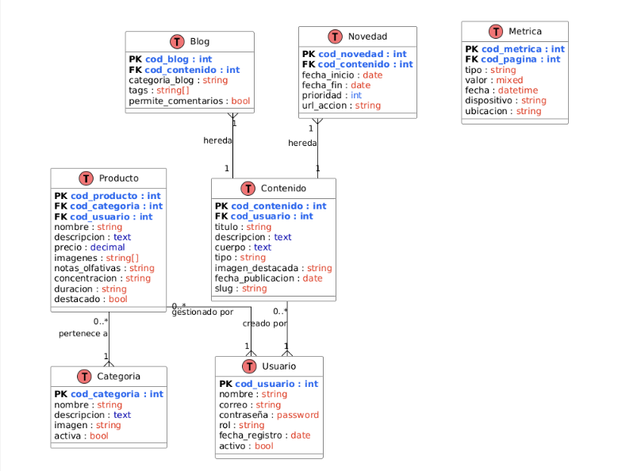
Diagrama de Base de Datos

Slide 9
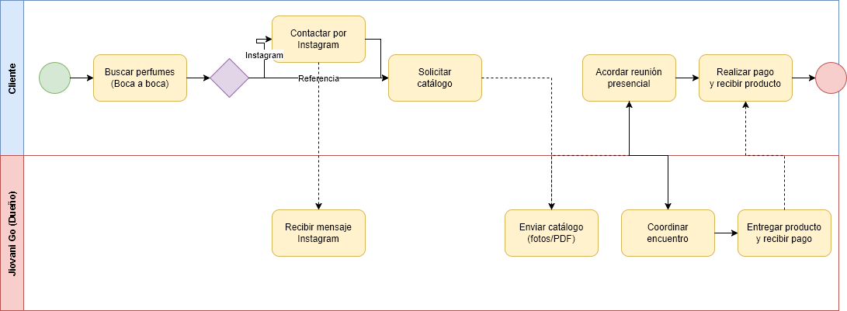
Diagramas BPMN

Slide 10
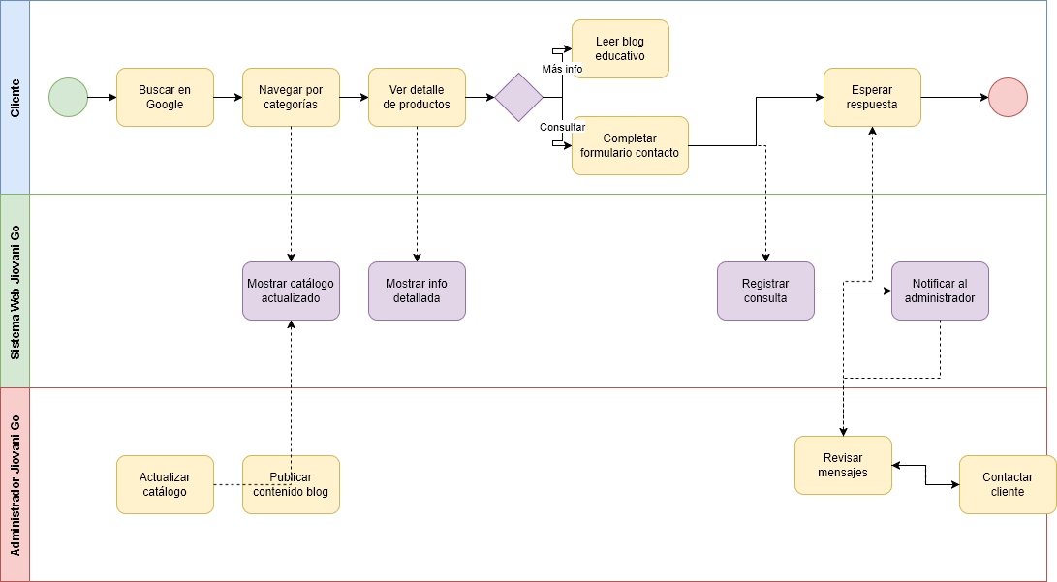
Diagramas BPMN Mejorado

Slide 11
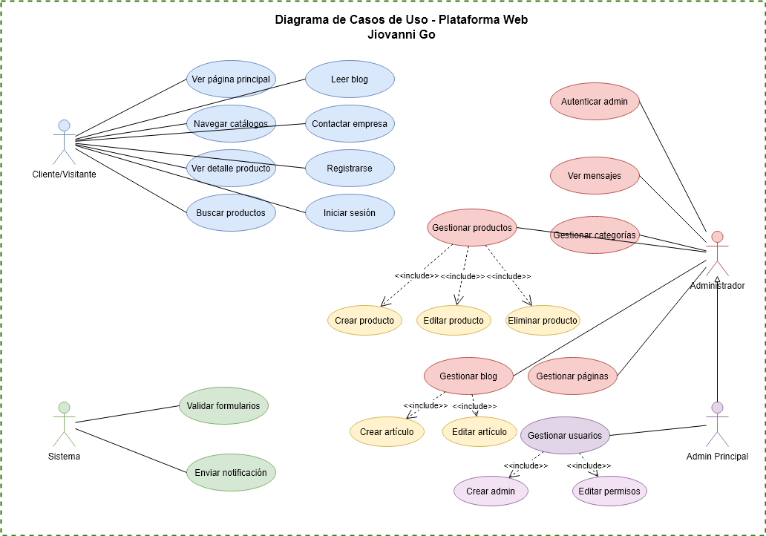
Diagrama de Casos de Uso

Slide 12
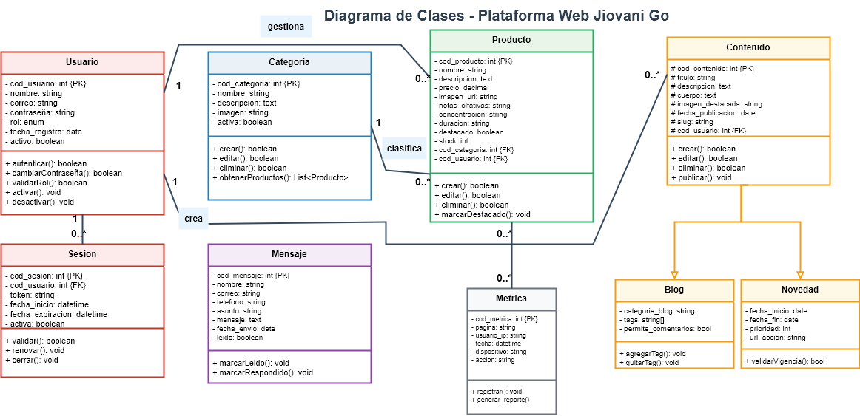
Diagrama de Clases

Slide 13
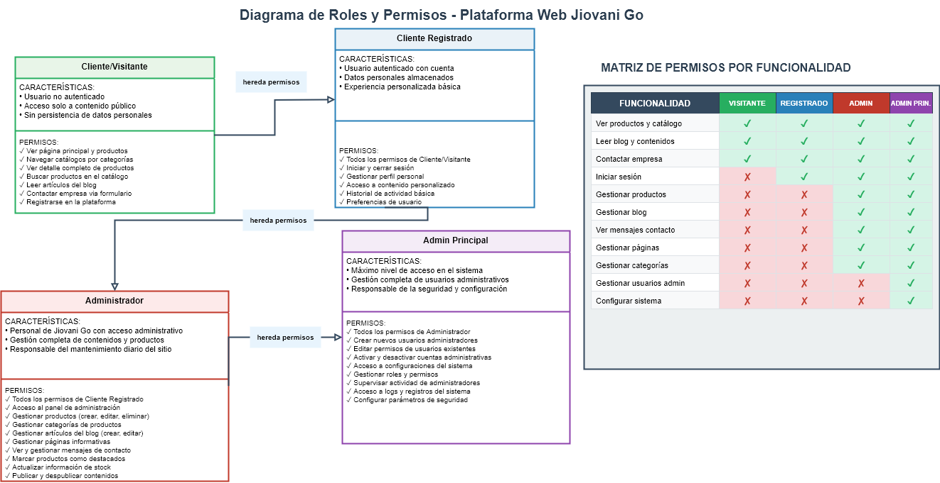
Herencia de Roles y Permisos

Slide 14
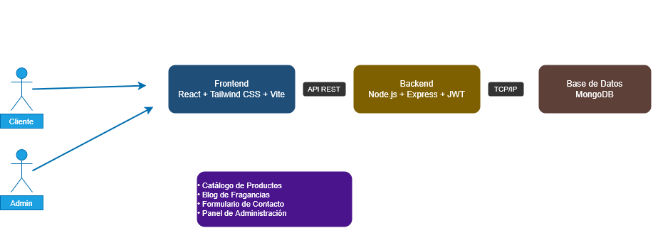
Arquitectura del Sistema

Slide 15
Patrones de Diseño
Patrones Implementados
MVC (Model-View-Controller):
Separación clara entre datos, lógica y presentación con MongoDB, Express y React
Controladores especializados para gestión de productos, usuarios y contenido
Repository Pattern:
Abstracción de acceso a datos con interfaces consistentes para operaciones CRUD
Facilita testing y mantenimiento del código de base de datos
Middleware Pattern:
Autenticación JWT y validación de datos centralizadas
Sistema de logging y manejo de errores implementado
Patrones Pendientes de Implementación:
Service Layer Pattern:
Encapsulación de lógica de negocio compleja para reutilización entre controladores
Observer Pattern:
Sistema de notificaciones automáticas y alertas para administradores

Slide 16

Stack Tecnológico
Frontend:
• React 18 - Framework principal para UI
• Tailwind CSS - Framework de estilos utilitarios
• Vite - Build tool y desarrollo rápido
• Lucide React - Iconografía moderna
Backend:
• Node.js - Runtime de JavaScript
• Express.js - Framework web minimalista
• JWT - Autenticación y autorización
• Bcrypt - Hashing de contraseñas
• Cors - Manejo de políticas de origen cruzado
Base de Datos:
• MongoDB - Base de datos NoSQL
• Mongoose - ODM para modelado de datos
Herramientas de Desarrollo:
• Git - Control de versiones
• ESLint - Linting de código
• Prettier - Formateo de código
• Postman - Testing de API

Slide 17
Conclusión
Logros Alcanzados:
Desarrollo exitoso de una plataforma web funcional especializada en fragancias
Implementación de arquitectura escalable y mantenible
Sistema de autenticación robusto con roles granulares
Base sólida para futuras expansiones comerciales
Lecciones Aprendidas:
La metodología Scrum facilita el desarrollo iterativo y la adaptación a cambios
La separación en capas mejora significativamente la mantenibilidad del código
La planificación detallada de la base de datos es crucial para el rendimiento
Las pruebas continuas reducen los errores en producción
Próximos pasos:
Implementar sistema de métricas y analytics básicos para administradores
Optimizar la experiencia de usuario en dispositivos móviles
Completar optimizaciones SEO para mejor posicionamiento web

